Slide 1
Административная процедура осуществления государственного контроля (надзора)
Мицкевич Л.А., к.ю.н., доцент
mickevic51@mail.ru
Васильева А.Ф., к.ю.н., доцент
кафедры конституционного права СПбГУ
a.vasilyeva@spbu.ru
Круглый стол «Новеллы законодательства о государственном контроле (надзоре) и муниципальном контроле: проблемы правоприменения», 22.10.2021, Красноярск

Slide 2
Структура доклада
1. Введение в проблематику.
2. Преемственность и новеллы.
3. Кодификация, систематизация, унификация?
4. Некоторые выводы.

Slide 3
Адаптация новой модели контроля к практической реальности (1)
Закон о контроле от 31.07.2020 № 248-ФЗ
! Еще не вступил в силу, а уже претерпел существенную правку - Федеральный закон от 11.06.2021 № 170-ФЗ.
! Поэтапный порядок вступления в силу.
! Экспериментальный режим досудебного порядка обжалования.
Концептуальные вопросы
Технологическая адаптация

Slide 4
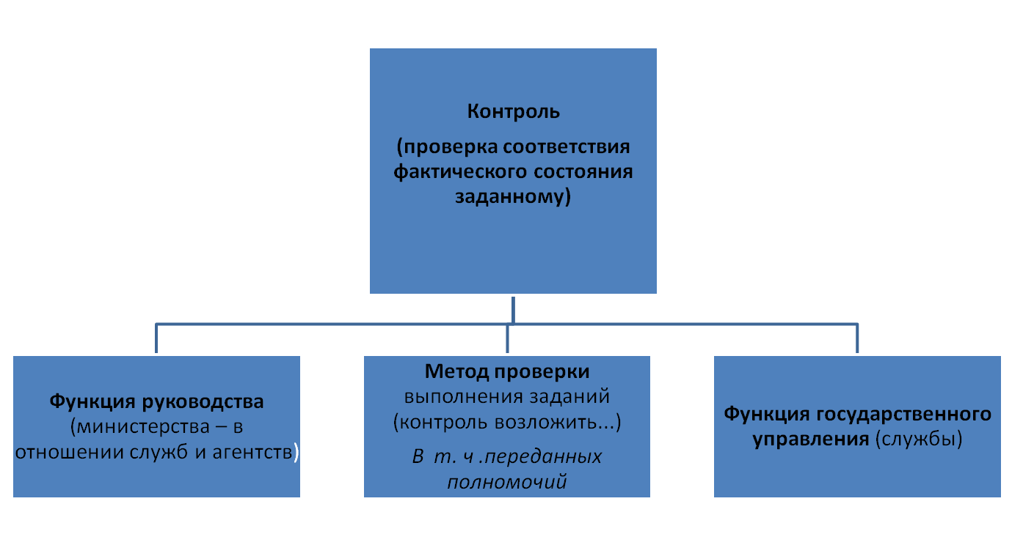
Многозначное понимание контроля (надзора) (1)

Slide 5
Понятие государственного контроля, п.1 ст. 1 Закон о контроле от 31.07.2020 № 248-ФЗ (1)
Это деятельность контрольных (надзорных) органов
1) профилактика нарушений обязательных требований;
2) оценка соблюдения гражданами и организациями обязательных требований;
3) выявление нарушений этих требований;
4) пресечение выявленных нарушений обязательных требований;
5) устранение их последствий;
6) восстановление правового положения, существовавшего до возникновения нарушений таких требований.
Цели
предупреждение
пресечение
выявление
нарушений обязательных требований
Функции

Slide 6
Обязательные требования - новая правовая категория? (1)
Обязательные требования – правовые нормы (условия, ограничения, запреты, обязанности)
1. связаны с осуществлением предпринимательской и иной экономической деятельности;
2. оценка их соблюдения осуществляется в рамках государственного контроля (надзора), муниципального контроля;
3. или привлечения к административной ответственности;
4. или предоставления лицензий и иных разрешений, аккредитации, оценки соответствия продукции, иных форм оценки и экспертизы
новое обстоятельство, исключающее АО
совершение АП, выразившегося в несоблюдении содержащихся в НПА обязательных требований, в случае, если их несоблюдение в соответствии с ч. 3, 4 и 7 ст. 15 Закона от 31.07.2020 № 247-ФЗ не может являться основанием для привлечения к административной ответственности, п. 5.1 ч. 1 ст. 24.5 КоАП РФ

Slide 7
Преемственность реформирования контрольно-надзорной деятельности от Концепции совершенствования на 2014-2018 г. до ФЗ О контроле (надзоре) (2)

Slide 8
Расширение перечня контролируемых лиц (2)
1) граждане - в случае владения и (или) пользования производственными объектами, являющимися объектами контроля …, за исключением жилых помещений, если иное регулирование в отношении жилых помещений не предусмотрено федеральным законом о виде контроля (п. 1 ч. 2 ст. 31);
2) объединения и их подразделения, не являющиеся юридическими лицами - если в соответствии с нормативными правовыми актами, устанавливающими обязательные требования, субъектами правоотношений являются организации, не являющиеся юридическими лицами (п. 2 ч. 2 ст. 31);
3) органы государственной власти, органы местного самоуправления, иные государственные и муниципальные органы - 1) контроль за деятельностью органов государственной власти, не связанной с осуществлением ими властных полномочий; 2) в случае владения и (или) пользования производственными объектами, являющимися объектами контроля, (ч. 2 ст. 2, п. 3 ч. 2 ст. 31)

Slide 9
Дифференциация статуса контролируемых лиц (2)
Права и обязанности | Граждане | ИП, ЮЛ
право на перенос контрольного мероприятия в связи с невозможностью присутствия при его проведении (ч. 8 ст. 31) | + | -
обязанность исчерпать досудебный порядок, ч. 2 ст. 39, ч. 3 ст. 42; п. 45, 46 постановления Пленума ВС РФ от 22.06.2021 № 18 | _ | + отзыв жалобы исключает повторное направление по тем же основаниям (ч. 8 ст. 40) = закрывается доступ к суду
право на бумажную коммуникацию, ч. 5, 9 ст. 21 | + | - ! презумпция надлежащего информирования в эл. виде; ! момент надлежащего уведомления - не установлена обязанность контролируемого лица проверять эл.почту и личный кабинет с определенной периодичностью
добросовестность контролируемого лица, ч. 4 ст. 48 | + период от одного года до трех лет | + период от одного года до трех лет

Slide 10
контрольно- надзорное мероприятие
профилактическое мероприятие
ч. 4 ст. 45
предостережение, ст. 49:
1) рекомендательный характер;
2) предложение о самообследовании
(декларация соблюдения обязательных требований), ст. 51;
3) право возражать;
4) учет предостережений для иных
профилактических и контрольных мероприятий.
юридическое значение?
профилактический визит, ст. 52:
1) уведомление не позднее чем за пять раб. дней до даты проведения;
2) право отказаться от проведения обязательного профилактического визита;
3) рекомендательный характер разъяснений;

Slide 11
Гибкие формы реализации государственного контроля (надзора) (2)
Независимая оценка соблюдения обязательных требований членов СРО, ст. 55 ФЗ от 31.07.2020 № 248-ФЗ
Независимая оценка соблюдения обязательных требований, ст. 54 ФЗ от 31.07.2020 № 248-ФЗ
Договор добровольного
страхования рисков причинения вреда (ущерба), ст. 25 ФЗ от 31.07.2020 № 248-ФЗ

Slide 12
Дистанционная форма контроля (2)
инспекционный визит, ч. 5 ст. 56
аудио- или видеосвязь
выездная проверка, ч. 5 ст. 56
аудио- или видеосвязь
мониторинг, ч. 1 ст. 96
режим дистанционного контроля
дистанционная контрольная закупка, ч. 2 ст. 67
! процедура отличается от «классической» контрольной закупки
дистанционная мониторинговая закупка, ч. 2 ст. 68

Slide 13
Контрольно-надзорные мероприятия (2)
с взаимодействием
без взаимодействия
1) контрольная закупка (контрольно-надзорное действие 1+2+3);
2) мониторинговая закупка (контрольно-надзорное действие 1+2+3);
3) выборочный контроль (контрольно-надзорное действие 1+2+3);
4) инспекционный визит (контрольно-надзорное действие 1+2+3);
5) рейдовый осмотр (контрольно-надзорное действие 1+2+3);
6) документарная проверка (контрольно-надзорное действие 1+2+3);
7) выездная проверка (контрольно-надзорное действие 1+2+3).
1) наблюдение за соблюдением обязательных требований;
2) выездное обследование.
1) осмотр;
2) досмотр;
3) опрос;
4) получение письменных объяснений;
5) истребование документов;
6) отбор проб (образцов);
7) инструментальное обследование;
8) испытание;
9) экспертиза;
10) эксперимент.
плановые
внеплановые

Slide 14
Новеллы в исполнении предписаний контрольно-надзорных органов (2)
административное
усмотрение
отсрочка исполнения предписания до 1 года
добровольное исполнение
1. оценка исполнения на основе представленных документов;
2. окончание исполнения
контроль за исполнением предписаний
- контрольно-надзорный орган, вынесший предписание
разъяснение способа и порядка исполнения предписания
неисполнение
1. оценка исполнения путем проведения контрольного мероприятия;
2. привлечение к АО;
3. выдача повторного предписания;
4. обращение в суд с иском о понуждении
приостановление / возобновление исполнения

Slide 15
Сфера применения
Особенности организации и проведения проверок в части, касающейся:
- вида,
- предмета,
- оснований проведения проверок,
- сроков и периодичности их проведения,
- уведомлений / согласований о проведении внеплановых выездных проверок, могут устанавливаться другими федеральными законами при осуществлении следующих видов государственного контроля (надзора), ч. 4 ст. 1 Закона о контроле от 26.12.2008 № 294-ФЗ
Закон о контроле от 31.07.2020 № 248-ФЗ общий (рамочный) характер
исключение из сферы действия - 18 сфер и 24 вида контроля (ч. 4 ст. 2):
- надзор за соблюдением участниками дорожного движения требований законодательства Российской Федерации о безопасности дорожного движения;
- лесной охраны;
- федеральный государственный контроль (надзор) в сфере миграции;
- др.
специальное регулирование федеральными законами о видах контроля при отсутствии установленных пределов специального регулирования
- ч. 6 ст. 2 - перечислены лишь виды контроля;
- ч. 8, 9 ст. 3 - отдельные территории, экспериментальный правовой режим
? Пределы специального регулирования?

Slide 16
Федеральный закон о виде контроля (3)
специальное регулирование
17 отсылок в Законе о контроле
от 31.07.2020 № 248-ФЗ
например,
- наделение инспекторов государственных
и муниципальных учреждений правом
составлять акты контрольных (надзорных)
мероприятий, выдавать предписания (ч. 4 ст. 27);
- соответствие контролируемого лица критериям добросовестности оценивается за период от одного года до трех лет …, если иное не установлено ФЗ о виде контроля. (ч. 4 ст. 48);
- срок проведения выездного обследования …
не может превышать один рабочий день,
если иное не установлено
ФЗ о виде контроля (ч. 6 ст. 75).
условие начала действия норм
5 отсылок в Законе о контроле
от 31.07.2020 № 248-ФЗ
например,
- установление порядка возмещения расходов
свидетелям, специалистам, экспертам,
экспертным организациям, понесенные
ими в связи с участием в контрольных
(надзорных) мероприятиях (ч. 1 ст. 36);

Slide 17
Конструкция опережающего правового регулирования, ч. 4, 5 ст. 5
При отсутствии утвержденных в установленном настоящим Федеральным законом порядке положений о видах федерального государственного контроля (надзора), полномочия по осуществлению которых переданы для осуществления органам государственной власти субъектов Российской Федерации, указанные положения могут утверждаться высшим исполнительным органом государственной власти субъекта Российской Федерации в соответствии с законодательством субъекта Российской Федерации.
Если федеральными законами о видах регионального государственного контроля (надзора), осуществляемого в рамках полномочий субъектов Российской Федерации по предметам совместного ведения Российской Федерации и субъектов Российской Федерации, не урегулированы положения, которые в соответствии с настоящим Федеральным законом устанавливаются федеральными законами о видах контроля, указанные положения могут быть установлены законами субъектов Российской Федерации.

Slide 18
Рассогласованное развитие процессуальных форм в сфере публичного управления (4)
усложнение адм.процедуры
контроля
упрощение судебной
процессуальной формы
конкуренция контроля с
производством по делу об АП
административное расследование;
вынесение предписаний вне контроля.

Slide 19
Правовые особенности ФЗ о государственном контроле (надзоре) (3)
государство
орган
орган
адм. процедуры контроля
неоправданное увеличение объема Закона
за счет включения большого количества
внутриорганизационных норм
регулирование внутриорганизационных отношений > 50 % статей
регулирование внешненаправленных отношений > 50 % статей

Slide 20
Правовые особенности ФЗ о государственном контроле (надзоре) (3)
ФЗ об адм. процедурах
внутриорганизационные подзаконные НПА
https://yandex.ru/images/search?pos=13&img_url=https%3A%2F%2Fsun9-35.userapi.com%2Fc857232%2Fv857232536%2F1ab991%2FZpuLSDhpnkU.jpg&text=разобранная%20матрешка%20картинка&lr=2&rpt=simage&source=wiz
ФЗ о ГГС

